Slide 1


고객가치
새로운 시도
집요한 실행
대외비 2급
의사결정 | 토론 | 리뷰 | 공유
● |  |  | ●
센서 통합 ToF Cal. 과제현황보고
보고자 | Software개발1팀 박종태 선임
목 적 | 센서 통합 ToF Cal 과제현황 보고
참석자 | [광학솔루션사업부] 개발2실장, 개발3팀장, 과제 PL 外 (개발3팀,광학SW개발팀) [CTO] Software개발1팀장, CE, 과제 PL 外 (Software개발1팀, 기술기획팀, QE팀)
T.Q.C. 현황
향후 추진 계획 (+지속성/확장성)
2020. 9. 28
/ CTO / Software개발1팀

Slide 2
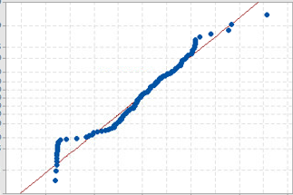
2. T.Q.C. 현황 (베트남NPI 187 EA평가)
Total 199EA투입, Out-lier 12EA 제외 (Accuracy >5%)
과제 목표 (QCD) | 목표 | 현수준 | 평가 결과 요약
Depth Accuracy (GT-Depth/GT) | ±1% ↓ | 전체 평균 0.2% Spec OUT 평균 1.23.% | 1. LGIT Cal. 알고리즘 적용 결과 Accuracy 전체 평균 0.2%, 거리 별(403~5200mm) 평균 Range 0.11% ~ 0.78% 수준 (STDEV 0.04~0.34%) 403mm를 제외한 전 거리영역(803~5203mm)에서 모두 Spec. IN 2. LSI Cal. 알고리즘 적용 결과 Accuracy 전체 평균 0.48% 거리 별(403~5200mm) 평균 Range 0.28% ~ 1.93% (STDEV 0.06 ~ 0.79%) 수준. 403mm에서 대부분 Spec OUT 발생(88%)하고 803,1203,1603 에서도 Spec Out 관찰 됨
LSI대비 상대표준편차 | ±1% ↓ | ±1% ↓ | 1. 상대표준편차 (STDEV/AVG) Depth기준 0.8%, Accuracy 기준 0.79% (Worst기준) 2. Two-Sample T Test 비교 대상인 1) LSI알고리즘의 Fail Item이 많고 2) LSI, LGIT 결과 모두 이상치DATA로 인해 많은 부분에서 정규성 검정 실패 발생. 사업부와 평가에 대한 추가 논의 예정. (e.g.이상치 DATA 스크리닝 방법 등)
처리 시간(sec) | 11.5s↓ (Tact Time) | 10.252s (± 0.04s) | 1. 16장 Wiggling Capture 사용 Accuracy/ Tact Time분석 완료 2. NPI샘플 297EA 적용 (안산80EA+베트남199EA)
403~5203mm, 1.0F 기준
2382
e.g.,
↓± 1cm @ 1M
GT대비
Depth Distance
에러율
49
고객가치등록 Gate시 선정
사업부 최근 Needs
Anderson-Darling 검정
정규성 검정 실패 예시 LSI. 403mm

Slide 3
2. 향후 추진 계획
사업부와 과제Check List 점검 하여 TQ 리뷰 준비 하겠음.
과제결과가 추가 적용 가능한 영역 사업부와 지속적 논의 하겠음.
광각 ToF모듈, MS Saba向 ToF 등을 검토하여 필요 시 사업부와 신규 과제논의 하겠음.
~10/9
e.g., 신규 해상도 센서
e.g., 광각 Lens Cal.개선을 위한 3D Pattern 적용
9/28
10/14
안산NPI 80EA
베트남 199EA
평가 완료
과제완료Gate
(CTO)
신규 과제 논의
(사업부/CTO)
신규과제에 대한 방향성 제안 여부 확인 필요(사업부)
<NPI샘플 평가 현황>
 | 9/02 | 9/15 | 9/18 | 9/23 | 9/28
안산 샘플 (80 EA) | 10 개 | 80개 (100%, 80/80) | 80개 (100%, 80/80) | 80개 (100%, 80/80) | 80개 (100%, 80/80)
베트남 샘플 (284 EA) | - | 60 개 (21%) | 110 개 (38%, +50개) | 130개 (45%, +20) | 199개 (70%,+69)
합계 | 10 (10/364) | 140 개 (38%140/364) | 190 개 (52%, 190/364) | 210 개 (57%, 210/364) | 279 개 (76%, 279/364)
누적 기준

Slide 4
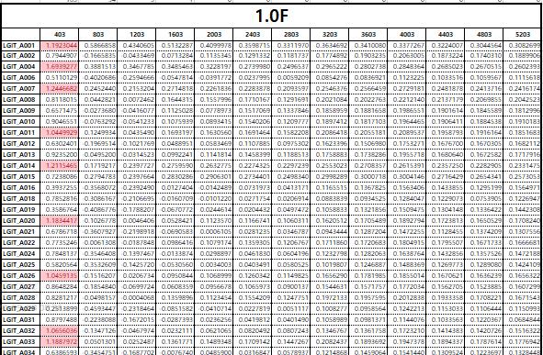
유첨. 베트남NPI 샘플 187EA 평가 결과
187개 모듈로 13개 거리 영역을 평가 한 결과 97.98% 가 PASS 하였음.
2431 Point
1.0F 기준
모듈:187개 | 1.0 Field Accuracy 평가 결과 (spec : +/-1%)
거리 (mm) | LGIT Calibration |  | LSI Calibration
 | Spec In | Spec Out | Spec In | Spec Out
403 | 138 | 49 | 24 | 163
803 | 187 | 0 | 155 | 32
1203 | 187 | 0 | 184 | 3
1603 | 187 | 0 | 186 | 1
2003 | 187 | 0 | 187 | 0
2403 | 187 | 0 | 187 | 0
2803 | 187 | 0 | 187 | 0
3203 | 187 | 0 | 187 | 0
3603 | 187 | 0 | 187 | 0
4003 | 187 | 0 | 187 | 0
4403 | 187 | 0 | 187 | 0
4803 | 187 | 0 | 187 | 0
5203 | 187 | 0 | 187 | 0
합계 | 2471 | 49 (1.68%) | 2232 | 199 (8.18%)
< 평가 방법 >
LTS 측정 : 199 EA.
Wiggling Capture 16장 사용
평가 모듈: 187 E.A. (12개 이상 모듈 제외)
거리 403~5203 mm (step : 403mm, 13개 거리영역)
평가 Point 갯수 : 2431 = 거리영역 13개 * 모듈 187개
평가영역 0.1, 0.5, 1.0 Field
LGIT Cal. 1.0F 평가 결과 예시

Slide 5
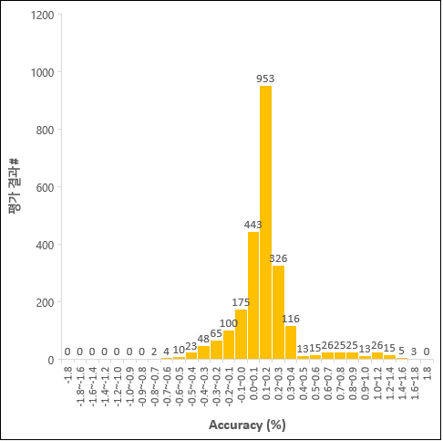
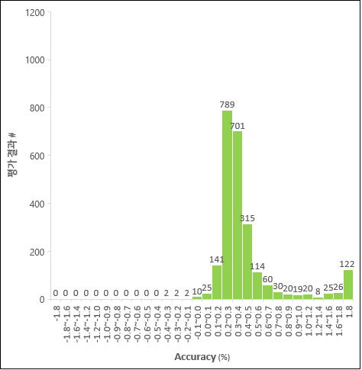
유첨. 베트남NPI 샘플 187EA 평가 결과
LGIT Cal.이 LSI보다 상대적으로 Spec안에서 중심의 치움침이 적고 편차가 적음.
Spec IN여부를 평가 했을 때 LGIT Cal.은 LSI보다 우수.
고정밀도평가(0.3이하) : LGIT 2062 LSI 969
평가 Point 갯수 : 2431 = 거리영역 13개 * 모듈 187개
LGIT Calibration
LSI Calibration
-1%
1%
-1%
1%
성능 평가 방향에 대한
논의 필요
2382개
(97.98%)
49개
(1.68%)
2232개
(91.82%)
199개
(8.18%)
10개
(0.5F)

Slide 6
유첨. LSI대비 상대표준 편차
LGIT Cal.과 LSI Cal.의 상대표준편차 모두 1% 이내의 정합성을 보임.
LSI 1.0F
Dist. | 403 | 803 | 1203 | 1603 | 2003 | 2403 | 2803 | 3203 | 3603 | 4003 | 4403 | 4803 | 5203
Avg | 411.2955081 | 807.6733841 | 1207.6320262 | 1609.5486498 | 2009.6043891 | 2410.9228831 | 2811.6036748 | 3213.6148555 | 3614.8583969 | 4016.0447328 | 4417.0201138 | 4816.7591916 | 5217.9822229
GT-Avg | -8.2955081 | -4.6733841 | -4.6320262 | -6.5486498 | -6.6043891 | -7.9228831 | -8.6036748 | -10.6148555 | -11.8583969 | -13.0447328 | -14.0201138 | -13.7591916 | -14.9822229
Stdev | 2.4982323 | 2.6423377 | 2.6990183 | 2.7539098 | 2.7583934 | 2.6962681 | 2.8485845 | 2.8663134 | 2.9131611 | 2.9096481 | 3.0711098 | 2.9979664 | 3.1384509
Stdev/Avg (%RSD) | 0.61991 | 0.32906 | 0.22436 | 0.17180 | 0.13771 | 0.11220 | 0.10163 | 0.08949 | 0.08085 | 0.07269 | 0.06975 | 0.06242 | 0.06032
LGIT 1.0F
Dist. | 403 | 803 | 1203 | 1603 | 2003 | 2403 | 2803 | 3203 | 3603 | 4003 | 4403 | 4803 | 5203
Avg | 406.1605619 | 801.3912620 | 1201.9281313 | 1603.9684794 | 2004.7869208 | 2405.7315127 | 2805.9811917 | 3208.2845477 | 3609.1084884 | 4010.3058648 | 4410.2818088 | 4810.8233195 | 5211.6433992
GT-Avg | -3.1605619 | 1.6087380 | 1.0718687 | -0.9684794 | -1.7869208 | -2.7315127 | -2.9811917 | -5.2845477 | -6.1084884 | -7.3058648 | -7.2818088 | -7.8233195 | -8.6433992
Stdev | 1.4354453 | 1.9469364 | 2.0247747 | 2.1744799 | 2.3638690 | 2.5602847 | 2.5994732 | 2.6109725 | 2.6039790 | 2.5256034 | 2.3647393 | 2.3597229 | 2.2557357
Stdev/Avg (%RSD) | 0.35619 | 0.24246 | 0.16831 | 0.13565 | 0.11802 | 0.10655 | 0.09274 | 0.08152 | 0.07227 | 0.06309 | 0.05371 | 0.04913 | 0.04335
LSI + LGIT 1.0F
Dist. | 403 | 803 | 1203 | 1603 | 2003 | 2403 | 2803 | 3203 | 3603 | 4003 | 4403 | 4803 | 5203
Avg | 408.7280350 | 804.5349479 | 1204.7848701 | 1606.7696910 | 2007.2122265 | 2408.3459406 | 2808.8151632 | 3210.9761083 | 3612.0126178 | 4013.2075552 | 4413.6803017 | 4813.8238889 | 5214.8424371
GT-Avg | -5.7280350 | -1.5349479 | -1.7848701 | -3.7696910 | -4.2122265 | -5.3459406 | -5.8151632 | -7.9761083 | -9.0126178 | -10.2075552 | -10.6803017 | -10.8238889 | -11.8424371
Stdev | 3.2776138 | 3.9033366 | 3.7146337 | 3.7254266 | 3.5100922 | 3.6814524 | 3.9002108 | 3.8051875 | 3.9663668 | 3.9334386 | 4.3204396 | 3.9867342 | 4.1626150
Stdev/Avg (%RSD) | 0.80191 | 0.48517 | 0.30832 | 0.23186 | 0.17487 | 0.15286 | 0.13886 | 0.11851 | 0.10981 | 0.09801 | 0.09789 | 0.08282 | 0.07982

Slide 7
유첨. Wiggling Capture - 캡처횟수에 따른 검증 결과
100회 반복 실험 결과 (5장부터 50장까지 Fitting오차 확인)
촬영 장수가 8개까지는 매우 불안정한 상태로 Fitting 되지만, 9개부터는 안정적으로 Fitting됨.
16장 사용이 20장 사용보다 Fitting에러율은 높으나 Accuracy는 20장과 동일한 <1% 임.
3300~4500mm
< 6 mm
8mm
0.61%
Sample # | Error Distance | Accuracy | Tact Time
5 | 14.598mm | 3.65% | 6.9
6 | 45.711mm | 11.43% | 7.2
7 | 9.177mm | 2.29% | 7.5
8 | 33.849mm | 8.46% | 7.8
9 | 5.918mm | 1.48% | 8.1
10 | 4.921mm | 1.23% | 8.4
11 | 4.161mm | 1.04% | 8.7
12 | 3.665mm | 0.92% | 9.0
13 | 3.281mm | 0.82% | 9.3
14 | 2.831mm | 0.71% | 9.6
15 | 2.645mm | 0.66% | 9.9
16 | 2.433mm | 0.61% | 10.3
17 | 2.204mm | 0.55% | 10.6
18 | 2.097mm | 0.52% | 10.9
19 | 1.846mm | 0.46% | 11.2
20 | 1.692mm | 0.42% | 11.5
21 | 1.608mm | 0.40% | 11.8
22 | 1.526mm | 0.38% | 12.2
23 | 1.376mm | 0.34% | 12.5
24 | 1.320mm | 0.33% | 12.8
25 | 1.248mm | 0.31% | 13.1
Accuracy
100회 평균
Accuracy
100회 평균
Capture
Image #
Capture
Image #

Slide 8
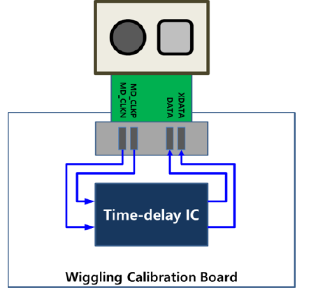
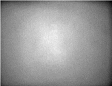
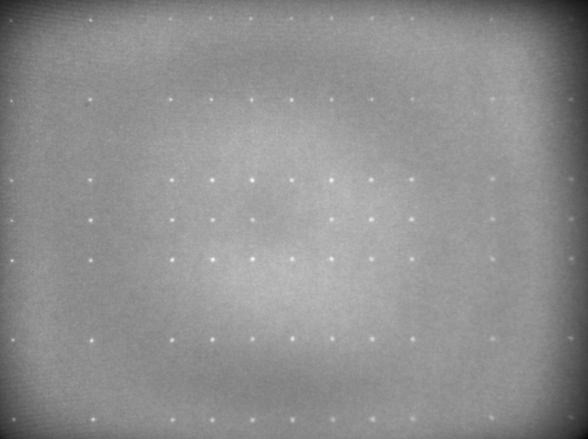
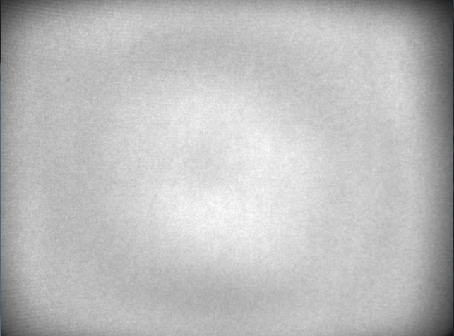
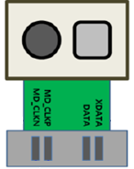
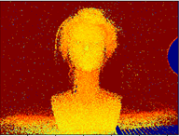
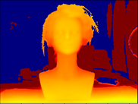
유첨. Module레벨과 Set레벨에서의 Depth 알고리즘 연관도
Depth 계산에 있어 일부 Item에 대한 변경이 꼭 Calibration알고리즘 변경으로 이어지진 않음.
단, Depth알고리즘 중 Depth Compensation부분이 변경되면 Cal.알고리즘 변경 필요
e.g., ISP알고리즘변경
양산장비
Cal.장비
Image Capture
Calibration
Memory Write
EEPROM
For Wiggling Cal.
For Lens Cal.
For FPPN Cal.
Wiggling Cal.
EEPROM Memory Map
Common
Temperature Drift
Lens
Wiggling
FPPN
Calibration
(LGIT)
Lens Cal.
FPPN Cal.
PRI Grabber
Processor
SET(Phone)
EEPROM
Depth Algorithm
Memory Read
Depth Compensation
ISP
EEPROM Memory Map
Common
Temperature Drift
Lens
Wiggling
FPPN
Image Capture
Temp.
보정
Wiggling 보정
Flying Pixel 제거
Depth 계산
(LSI)
NR¹⁾, BPC²⁾ 등
Cam IF
Lens
보정
FPPN
보정
¹⁾ NR : Noise Reduction
²⁾ BPC : Bad Pixel Compensation

Slide 9
유첨. 변경 점에 따른 대응 방안
각 대응 방안에 대한 상세 설명은 별도 Technical Report 발행
항목 |  | 변경 항목 | 대응방법 | 담당/지원 부서
HW 관련 | VCSEL 변경 | VCSEL 밝기 | Cal. 장비에서 LED Pattern을 촬영했을 때, Saturation 되지 않고, LED Pattern이 모두 인식될 수 있도록 Exposure Time 조절 (레지스터 수정) | 담당 : 광학 개발3팀 지원 : CTO SW1팀
 | Driver IC 변경 | Frequency | 변경된 주파수 정보를 Header File에 반영하여 수정 | 담당 : 광학 SW팀 지원 : CTO SW1팀
 |  | Pulse Duty Rate | 현재는 Duty Rate이 25%만 지원. 다른 Duty Rate으로 변경 시, Phase angle 계산하는 부분 변경 필요 | 담당 : CTO SW1팀
 |  | Driver IC 초기화 Register | 변경된 Driver IC의 초기 설정 값을 소스 코드에 반영 | 담당 : 광학 SW팀 지원 : 광학 개발3팀
 | Lens 변경 | Lens 화각 | Cal. 장비의 LED Pattern이 화면에 꽉 차도록 카메라의 One Box의 높이/크기 조정 | 담당 : 광학 개발3팀 지원 : CTO SW1팀
 | Sensor 변경 | 센서 초기화 Register | 센서 업체로부터 센서가 초기화 될 수 있는 Register Set을 수령하여 소스 코드에 반영 | 담당 : 광학 SW팀 지원 : 광학 개발3팀
 |  | 이미지 해상도 | 변경된 이미지 크기 정보를 Header File에 반영하여 수정 | 담당 : 광학 SW팀 지원 : CTO SW1팀
 | 공통 | HW변경 시 | 기본적으로 HW revision발생 시 Temperature Calibration 재 수행. | 담당 : 광학 SW팀

Slide 10
유첨. 변경 점에 따른 대응 방안(SW)
각 대응 방안에 대한 상세 설명은 별도 Technical Report 발행
항목 |  | 변경 항목 | 대응방법 | 담당/지원 부서
SW 관련 | LSI Depth 알고리즘 변경 | Calibration값 보정 알고리즘 | Calibration Parameter 생성 알고리즘 == 보정 알고리즘 즉, 현재 개발된 LSI용 Calibration 알고리즘을 새로 개발해야 함. (LSI로부터 새롭게 바뀐 Calibration Guide 문서를 받아, 재 분석 필요) | 담당 : CTO SW1팀 지원 : 광학 개발3팀
 |  | 이미지 개선(ISP) (NR, BPC, Flying Pixel 제거 등) | Calibration과의 연관 관계가 없음 | -
 | Calibration Parameter 변경 | Cal. Parameter 항목 변경 | Calibration값 보정 알고리즘 변경 시 대응 방법과 같음 | 담당 : CTO SW1팀 지원 : 광학 개발3팀
 |  | Parameter 저장 Format 변경 | LSI로부터 Memory Map 정보 요청 후 Memory Write 하는 부분 수정 | 담당 : 광학 SW팀 지원 : CTO SW1팀
SW 변경 점의 Depth 알고리즘 중에 ISP 알고리즘이 수정될 경우에는 Calibration 알고리즘 수정은 필요 없음. 하지만, Calibration 보정 알고리즘이 바뀔 경우에는 Calibration알고리즘 수정 필요
SW 변경 점의 Parameter의 경우에도 저장 Format만 변경된 경우에는 Parameter 저장 부분의 코드만 수정해 주면 됨.

Slide 11
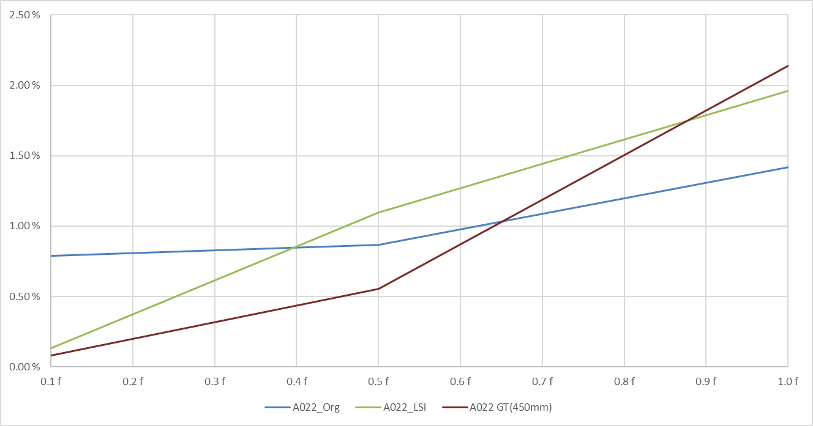
유첨. 별개 알고리즘의 유의차 영향 Test
GT 교체 Test (NPI 160개 Sample 중 A022 사용)
실험 방법
LSI Field 별 오차와 LGIT Field 오차를 비교
LGIT의 FPPN 생성시, GT 이미지의 거리를 385mm→450mm로 변경하여 Field 별 오차 측정
실험 결과
실제 거리보다 멀리 있는 것으로 GT이미지를 생성하여 Field별 오차 측정 결과, 원 LSI의 Field별 오차와 유사한 값 산출됨.
→ GT 생성시, LSI의 거리 오차가 있는 것으로 판단됨.
(LGIT의 경우, GT 이미지 생성시 거리를 실측하여 정확한 값으로 GT를 생성하는 것에 반해, LSI는 Extrinsic Cal.을 이용하여 산출된 거리를 이용하여 GT 이미지를 생성하는 것으로 보임. 광각인 경우, Extrinsic Calibration으로 산출된 거리 값에 오차가 생길 가능성이 큼.)
403mm | A022_Org | A022_LSI | A022 GT(450mm)
0.1 f | 0.79 % | 0.14 % | 0.08 %
0.5 f | 0.87 % | 1.10 % | 0.55 %
1.0 f | 1.42 % | 1.96 % | 2.14 %

